Slide 2
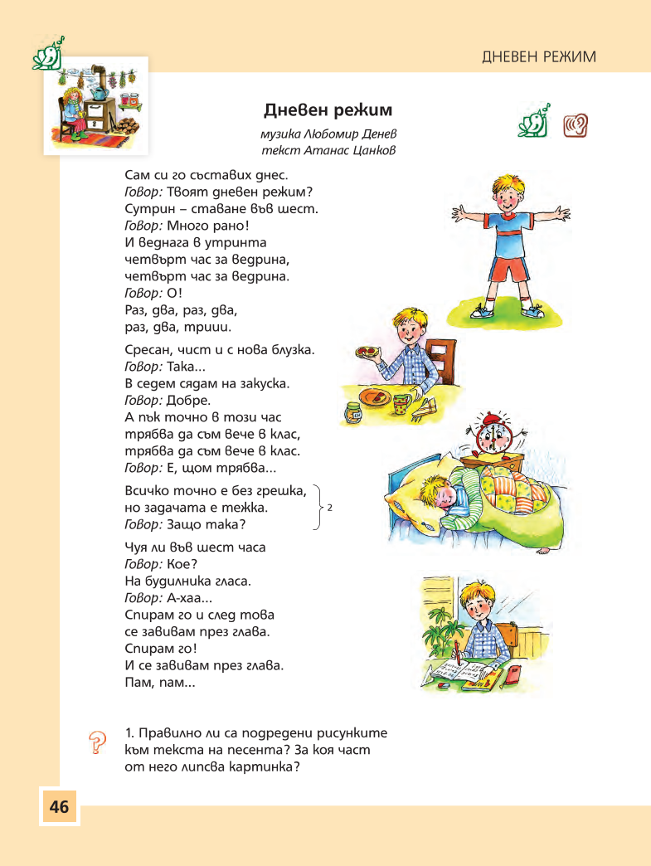
Музика, 2 клас,
издателство „Клет“,
авт. Елисавета Вълчинова-Чендова и ко

Slide 3
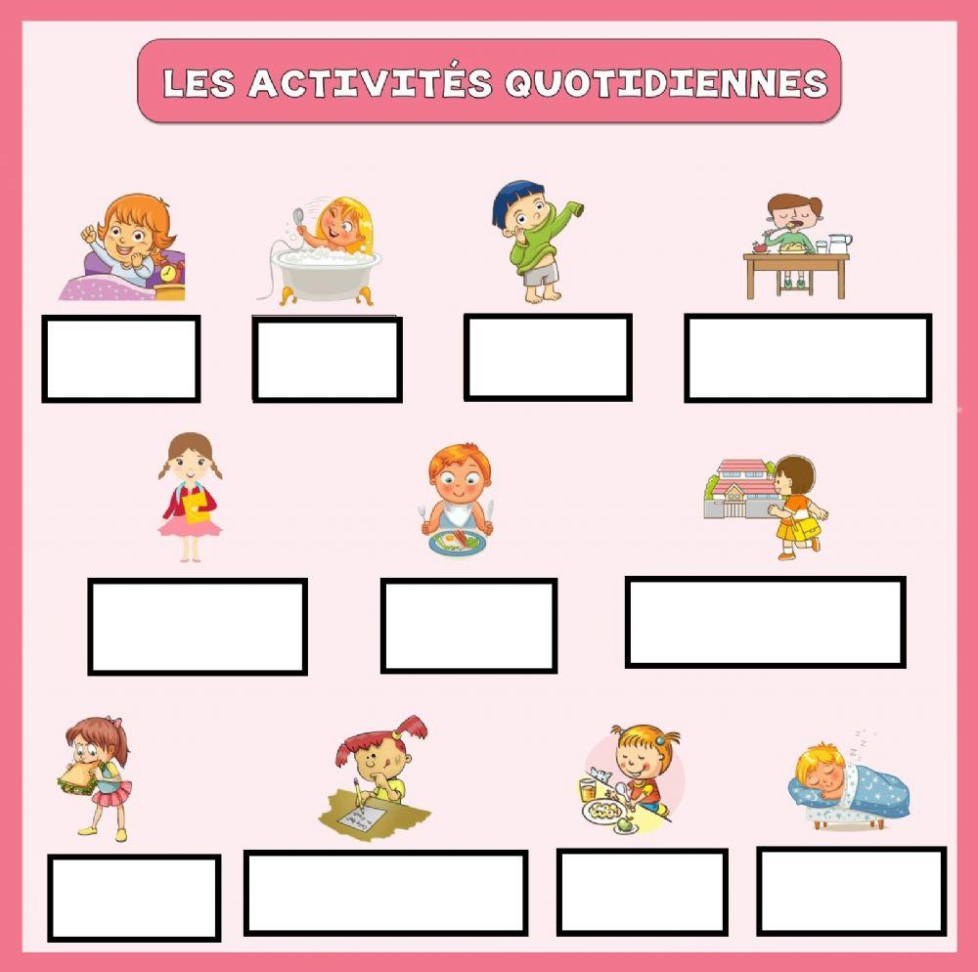
Какво правя всеки ден?
Попълни!

Slide 4
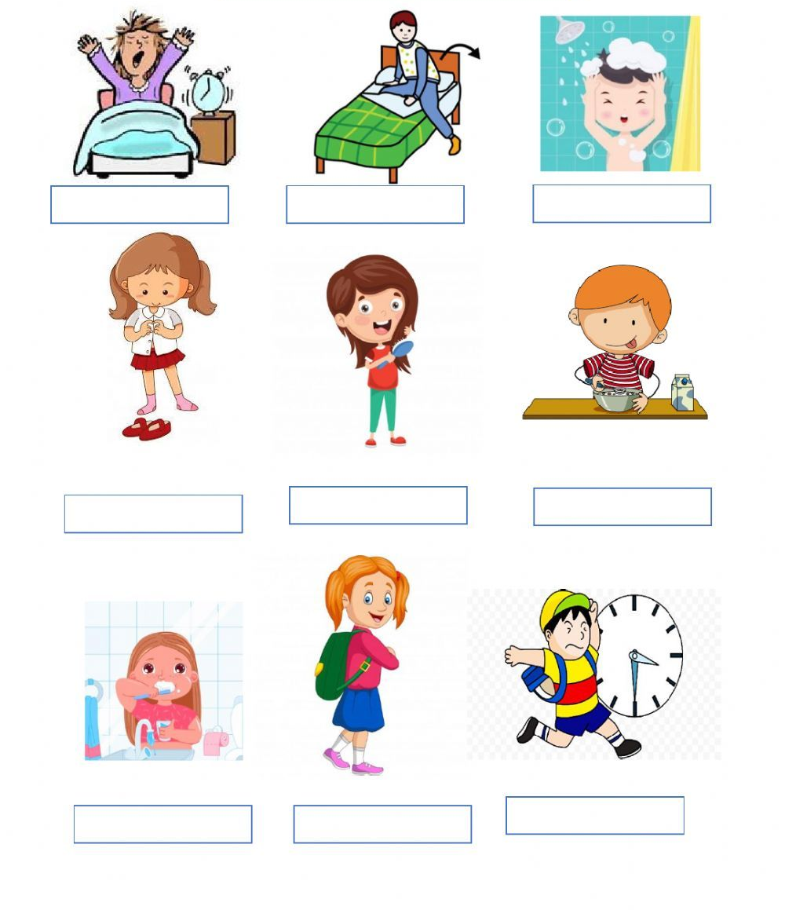

Slide 5
Какво прави Стела всеки ден?
Разгледай картинките и свържи часа с подходящата
Обядвам в
училищния стол
Вземам душ
Събуждам се
Закусвам
Лягам си
Отивам на училище
Играя с моите
приятели
Мия си зъбите
Вечерям със
семейството си
Играя с играчките си
Пиша си домашните
Връщам се/Прибирам се
вкъщи

Slide 6
плача
смея се
пея
танцувам
рисувам
играя
режа
пия
спя
пиша
чета
оцветявам
Примерни глаголи
ям
ходя
бягам
скачам
плувам
реша се
мия
садя

Slide 7
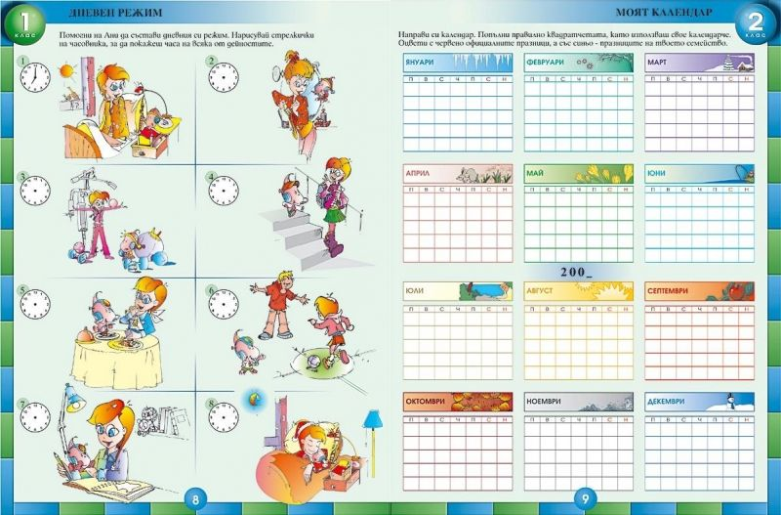

Slide 8
Глаголи, при които действието се извършва върху субекта.
Глаголи със „се“ или „си“!
Милена мие лапите на Шаро.
Милена се мие ( себе си мие) на чешмата.
Милена си мие зъбите( мие своите зъби).
Аз реша косата на мама.
Реша си косата.
Реша се пред огледалото.
Петя къпе куклите.
Петя се къпе.
Аз обличам аз се обличам
Ти обличаш ти се обличаш
Той, тя, то облича той, тя, то се облича
Ние обличаме ние се обличаме
Вие обличате вие се обличате
Те обличат те се обличат

Slide 9
Продукт образец
Организирам своя ден – таблица на ежедневните дейности
Час/ден от седмицата | ПОНЕДЕЛНИК | ВТОРНИК | СРЯДА | ЧЕТВЪРТЪК | ПЕТЪК | СЪБОТА | НЕДЕЛЯ
6:00 часа | Ставам от сън
6:30
7:00
7:30
8:00
8:30
9:00
9:30

